Slide 1
A Capsule Network for Traffic Speed Prediction in Complex Road Networks
최우진
2020/11/26

Slide 2
0. Abstract (요약)
교통 흐름 데이터(3D)를 이미지(2D)로 변환.
CNN을 이용하여 교통 흐름을 예측한 것은 좋은 성능을 가진다.
하지만 max pooling 이라는 단점을 가지고 있다.
max pooling은 중요한 정보를 잃게 만든다.
따라서 본 논문은 capsule을 사용한 neural network를 만들었고 max pooling을 dynamic routing으로 대체했다.
성능(MSE)는 CNN보다 13.1% 더 좋게 나왔다.

Slide 3
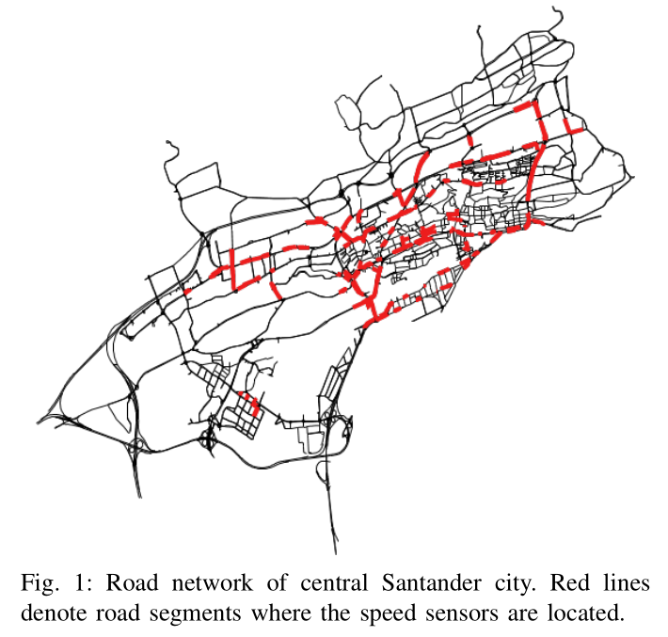
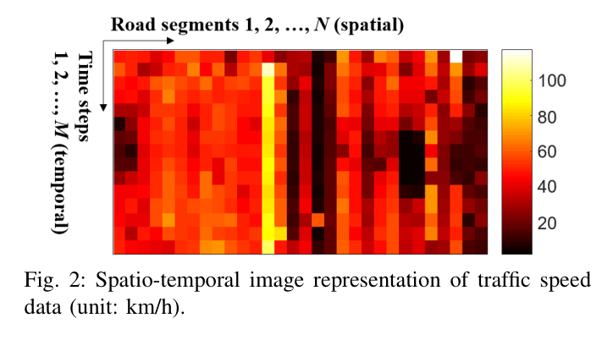
1. Inrtoduction (도입)
Fig. 2에서 인접한 값은 반드시 인접한 센서에서 측정된 값이 아니다.

Slide 4
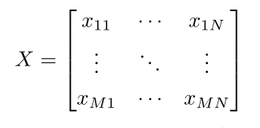

2. Traffic Speed Prediction (교통 속도 예측)
A. Traffic Speed Data as an Image (교통 속도 데이터(3D) -> 이미지(2D))
Input(X)
X.shape = [M, N]
Output
Output.shape = [L x N, 1]

Slide 5
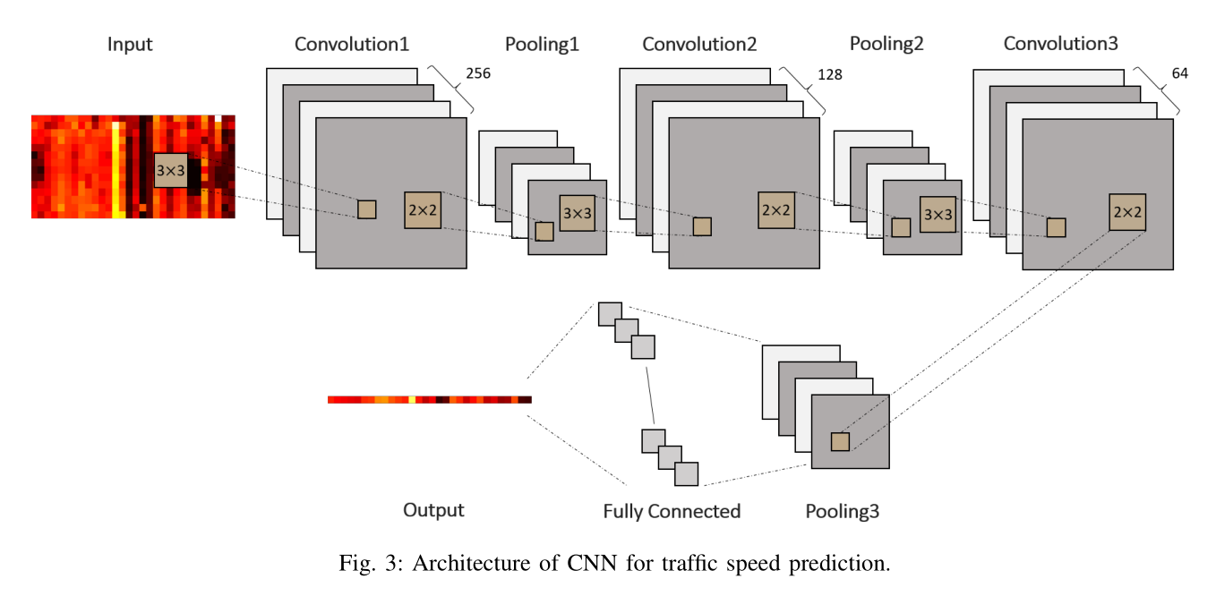
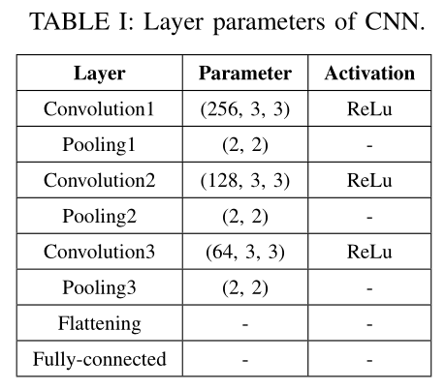
2. Traffic Speed Prediction (교통 속도 예측)
B. CNN for Traffic Speed Prediction (CNN을 사용하여 교통 속도 예측)

Slide 6
2. Traffic Speed Prediction (교통 속도 예측)
C. Proposed CapsNet Architecture (제안된 CapsNet 구조)
CNN은 max pooling을 사용하여 가치 있는 정보를 잃는다.
Capsule은 특징 검출 가능성을 출력 벡터의 길이로 인코딩하는 뉴런의 그룹이다.
CapsNet은 max pooling(CNN의 단점)을 대신하여 dynamic routing에 의해 학습된다.
Dynamic routing은 두 연속적인 캡슐 레이어 사이에서 낮은 레벨 캡슐이 그들의 입력을 그 입력과 일치하는 높은 레벨 캡슐로 어떻게 보낼지에 대한 가중치를 업데이트할 때 사용된다.
다시 말해, 그 가중치는 낮은 레벨 캡슐과 높은 레벨 캡슐의 dot product을 기반으로 정해진다. dot product는 두 벡터의 유사성을 특징으로 추출한다.

Slide 7
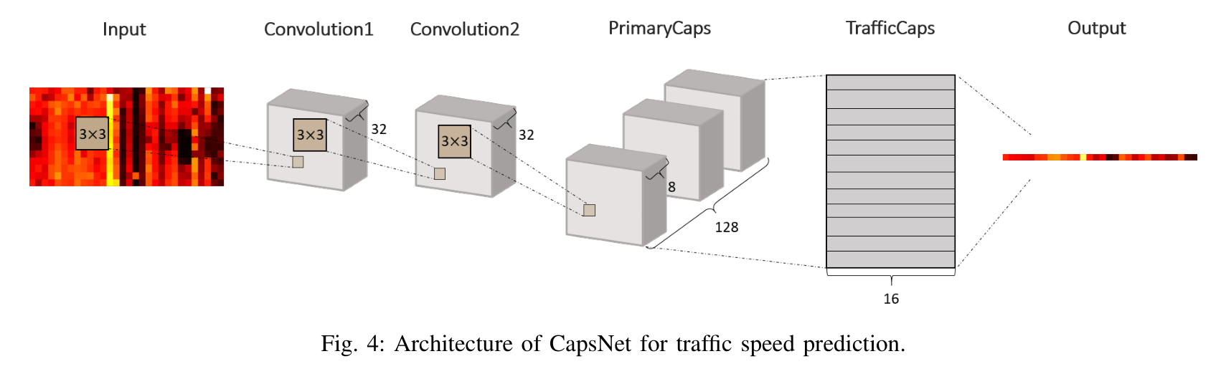
2. Traffic Speed Prediction (교통 속도 예측)
C. Proposed CapsNet Architecture (제안된 CapsNet 구조)
그런 다음 각 낮은 레벨 캡슐의 가중치 합은 벡터의 방향을 유지하면서 길이를 1 이하로 줄이는 squash function을 통과한다.

Slide 8
Dynamic Routing Between Capsules

Slide 9
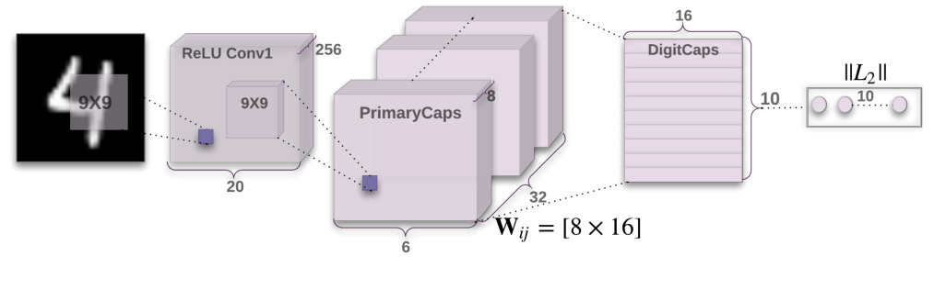
Dynamic Routing Between Capsules
CapsNet architecture
Input: 28 x 28 x 1 (mnist data)
Conv1: 20 x 20 x 256
PrimaryCaps: 6 x 6 x (8 x 32)
DigitCaps: 10 x 16
Kernel: 9x 9 x 256, stride 1 + Relu
Kernel: 9x 9 x (32 x 8), stride 2+ Relu
Dynamic Routing

Slide 10
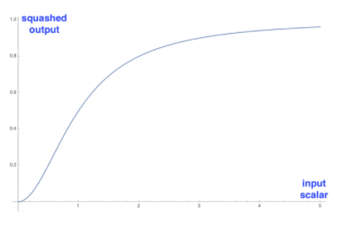
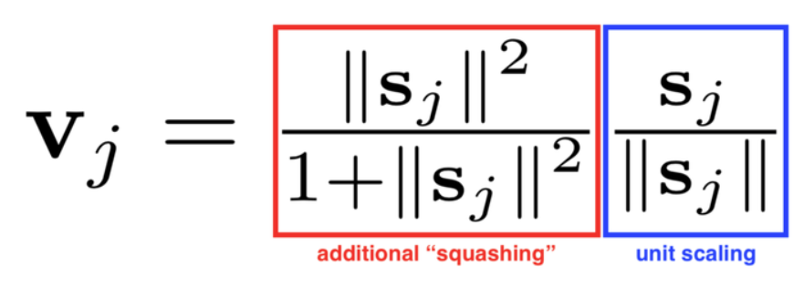

Dynamic Routing Between Capsules
squashing function (기존에 알던 활성화함수)
벡터의 방향을 유지시켜주면서 크기를 1이하로 줄이는 함수
출력 벡터의 길이는 캡슐에 의해서 인식되는 특정 개체의 존재 확률로 해석이 가능하다.
오른쪽 그림은 스칼라 값으로 그린 squashing 함수이다.
$$= squash(s_{j})$$

Slide 11
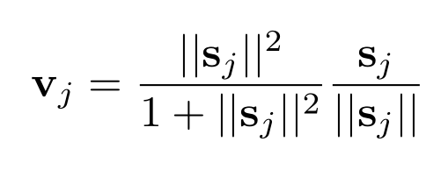
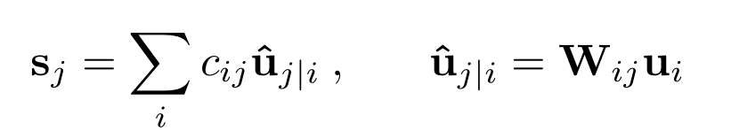
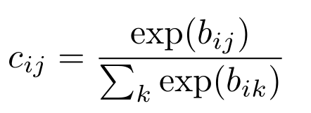
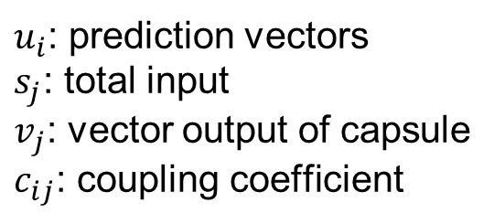

Dynamic Routing Between Capsules
squashing function
$u_{i}$: prediction vectors $s_{j}$: total input
$v_{j}$: vector output of capsule
$c_{ij}$: coupling coefficient
$$= softmax(b_{ij})$$

Slide 12
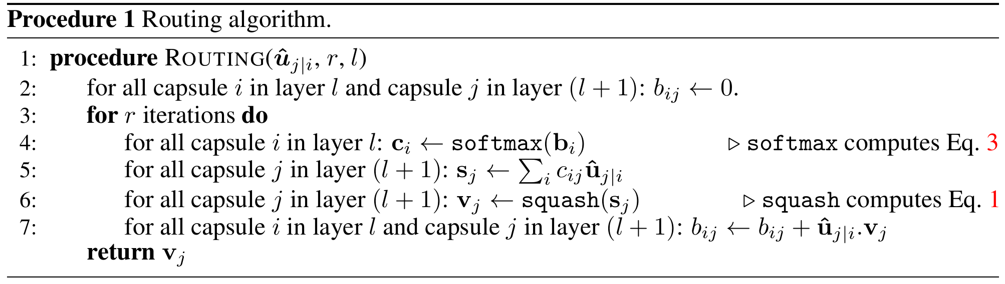
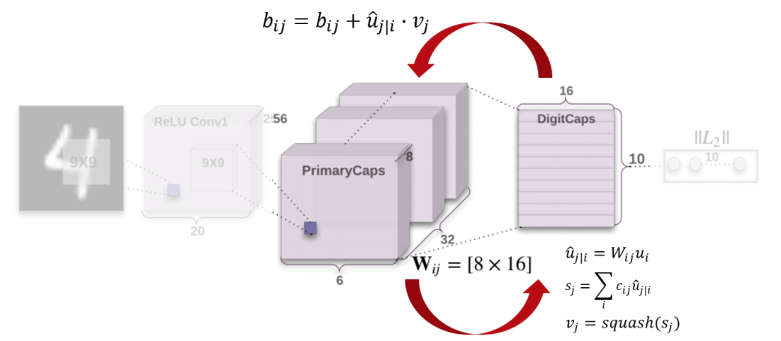
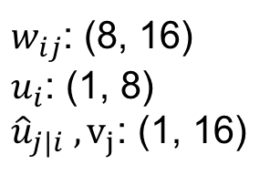
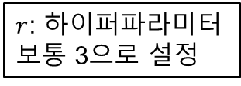
Dynamic Routing Between Capsules
primaryCaps (6x6x32, 8)
DigitCaps
(10, 16)
Routing algorithm
$r$: 하이퍼파라미터
보통 3으로 설정
$w_{ij}$: (8, 16)
$u_{i}$: (1, 8)
${\hat{u}}_{j|i} , v_{j}$: (1, 16)

Slide 13
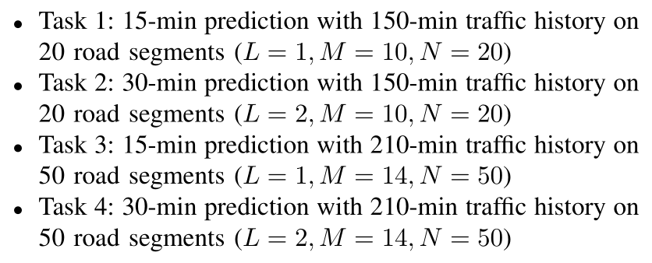
3. Performance Validation With Real Data (실제 데이터를 통한 성능 검증)
2016년 central Santander시 15분마다 측정된 데이터
전처리 후 Matrix 크기는 33054 x N(road segment 수)
희박하게 누락된 각 측정치는 다른 날들의 해당 시간에 측정한 평균 값으로 대체된다.
Training Data는 1월 ~ 9월, Test Data는 10월 ~ 12월으로 하였다.
총 4개의 Task
input
output
input
output

Slide 14
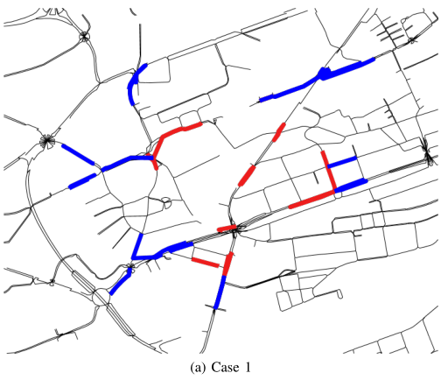
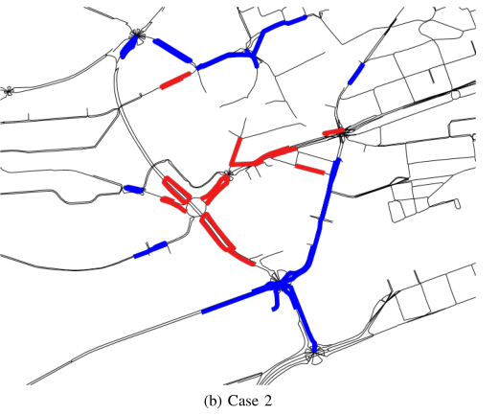


3. Performance Validation With Real Data (실제 데이터를 통한 성능 검증)
총 4개의 Task
Red
Red + Blue

Slide 15
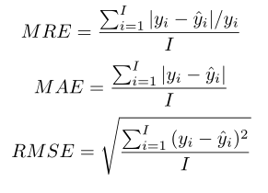
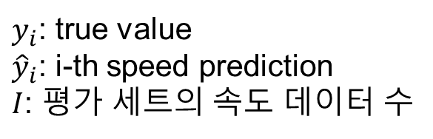
3. Performance Validation With Real Data (실제 데이터를 통한 성능 검증)
Loss functio은 MSE(mean squared error)이고, Adam optimizer를 사용
각 속도 값을 [0, 1]으로 정규화
3가지 metric을 통해 검증
MRE(mean relative error), MAE(mean absolute error), RMSE(root mean squared error)
$y_{i}$: true value
${\hat{y}}_{i}$: i-th speed prediction
$I$: 평가 세트의 속도 데이터 수

Slide 16
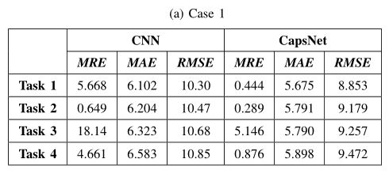
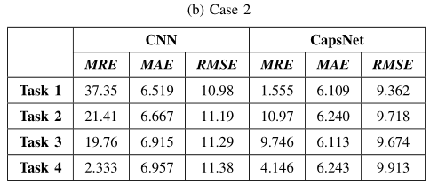
3. Performance Validation With Real Data (실제 데이터를 통한 성능 검증)
결과
MRE는 일정한 결과를 보여주지 못한다.
반면, MAE와 RMSE는 input과 output size 증가처럼 증가한다.
두 케이스 모두 MAE와 RMSE가 CapsNet이 CNN보다 작다.
평균적으로 CapsNet에서 MAE와 RMSE에서 각각 8.24%, 13.1% 향상했다.

Slide 17
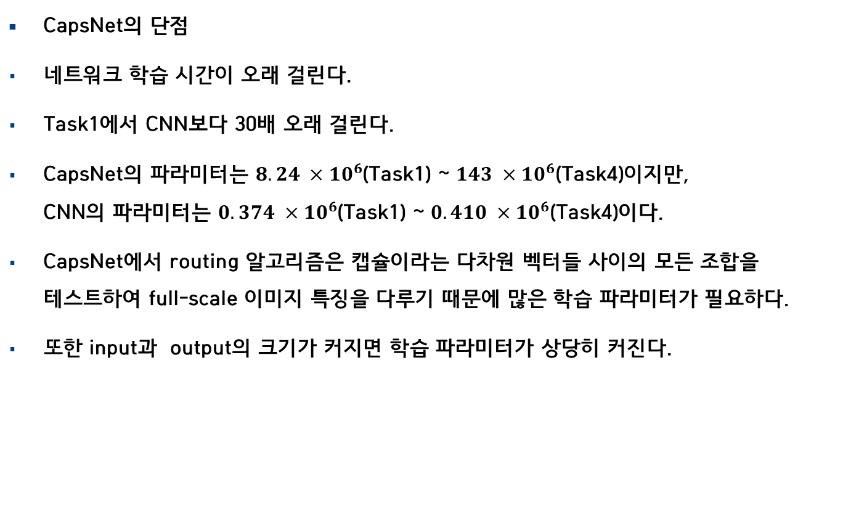
3. Performance Validation With Real Data (실제 데이터를 통한 성능 검증)
CapsNet의 단점
네트워크 학습 시간이 오래 걸린다.
Task1에서 CNN보다 30배 오래 걸린다.
CapsNet의 파라미터는 $8.24 ×10^{6}$(Task1) ~ $143 ×10^{6}$(Task4)이지만, CNN의 파라미터는 $0.374 ×10^{6}$(Task1) ~ $0.410 ×10^{6}$(Task4)이다.
CapsNet에서 routing 알고리즘은 캡슐이라는 다차원 벡터들 사이의 모든 조합을 테스트하여 full-scale 이미지 특징을 다루기 때문에 많은 학습 파라미터가 필요하다.
또한 input과 output의 크기가 커지면 학습 파라미터가 상당히 커진다.

Slide 18
4. Conclusion (결론)
CNN보다 네트워크 학습시간은 오래 걸리지만, CNN보다 spatio-temporal 특징을 잘 학습하여 대략 13.1% 성능 향상을 했다.
또한 입력과 출력의 크기가 커지면 더욱 성능 향상 폭이 컸다.

Slide 19
5. Reference (참조)
Sabour, Sara, Nicholas Frosst, and Geoffrey E. Hinton. "Dynamic routing between capsules." Advances in neural information processing systems. 2017.
Kim, Youngjoo, et al. "A capsule network for traffic speed prediction in complex road networks." 2018 Sensor Data Fusion: Trends, Solutions, Applications (SDF). IEEE, 2018.
https://m.blog.naver.com/bootpay/221162937822
https://jayhey.github.io/deep%20learning/2017/11/28/CapsNet_2/

Slide 20
A Capsule Network for Traffic Speed Prediction in Complex Road Networks
감사합니다

